Slide 1
О приоритетных направлениях развития сельскохозяйственной кооперации в России
А.В. Петриков

Slide 2
Доля малых форм в посевах сельскохозяйственных культур,%
 | Малые предприятия |  |  | Фермеры |  | Хозяйства населения |  | Итого
 | 2006 | 2016* | 2016** | 2006 | 2016 | 2006 | 2016 | 2006 | 2016* | 2016**
Все посевы | 11,4 | 30,8 | 21,3 | 17,3 | 27,8 | 4,2 | 3,3 | 32,9 | 61,9 | 52,4
Зерновые | 11,6 | 30,4 | 21,1 | 20,6 | 31,2 | 0,8 | 1,0 | 33,0 | 62,6 | 53,3
Технические культуры | 14,5 | 31,1 | 21,3 | 28,0 | 29,9 | 0,4 | 0,3 | 42,9 | 61,3 | 51,5
Картофель | 1,4 | 7,5 | 5,3 | 3,7 | 10,5 | 89,0 | 66,8 | 94,1 | 94,0 | 82,6
Овощи | 4,4 | 8,2 | 6,5 | 16,4 | 24,2 | 67,2 | 60,6 | 88,0 | 93,0 | 91,3
С учетом критериев малого бизнеса: * 2016 г., ** 2006 г.

Slide 3
Доля малых форм в поголовье сельскохозяйственных животных , %
 | Малые предприятия |  |  | Фермеры |  | Хозяйства населения |  | Итого
 | 2006 | 2016* | 2016** | 2006 | 2016 | 2006 | 2016 | 2006 | 2016* | 2016**
Крупный рогатый скот | 12,4 | 15,1 | 9,2 | 4,2 | 13,3 | 48,1 | 42,3 | 64,7 | 70,7 | 64,8
Свиньи | 2,3 | 5,7 | 2,8 | 3,5 | 2,1 | 50,0 | 16,5 | 55,8 | 24,3 | 21,4
Овцы и козы | 3,2 | 13,6 | 12,5 | 21,1 | 35,9 | 55,9 | 45,1 | 80,2 | 94,6 | 93,5
Птица | 1,2 | 3,2 | 1,6 | 0,8 | 2,0 | 36,7 | 20,0 | 38,7 | 25,2 | 23,6
С учетом критериев малого бизнеса: * 2016 г.; ** 2006 г.

Slide 4
Динамика (прирост/убыль) доли сельского хозяйства и сферы обращения в структуре розничной цены продтоваров за 2013 – 2017 гг. (по данным мониторинга Росстата за ценами 24 продтоваров товаров, кроме рыбы и рыбопродуктов)
 | Количество товаров, в розничной цене которых наблюдался прирост (убыль):
 | сельского хозяйства | сферы обращения
Прирост | 8 | 13
Убыль | 16 | 11

Slide 5
Распределение муниципальных районов страны по доле ЛПХ с заброшенными земельными участками (пустующими домами) по данным Всероссийских сельскохозяйственных переписей 2006 г. и 2016 г.
Доля ЛПХ с заброшенными участками (пустующими домами), % | Удельный вес муниципальных районов, %
 | 2006 г. | 2016 г.
До 5 | 44,3 | 21,4
5 – 10 | 25,2 | 14,8
10 – 15 | 12,9 | 16,6
15 – 20 | 8,8 | 14,7
20 – 25 | 3,9 | 10,3
25 – 30 | 2,7 | 7,9
30 - 35 | 1,2 | 5,4
35 - 40 | 0,7 | 3,9
Свыше 40 | 0,3 | 5,0

Slide 6
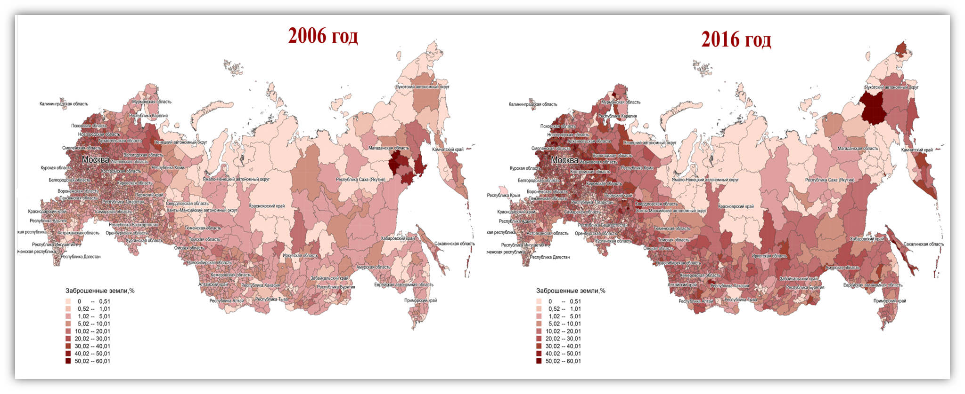
Динамика доли ЛПХ с заброшенными земельными участками (пустующими домами) в общем числе ЛПХ по муниципальным районам Российской Федерации

Slide 7
Причины медленного развития сельскохозяйственной кооперации:
Монополизация агропродовольственных и ресурсных рынков
Преимущественная поддержка отдельных кооперативов, а не кооперативной системы и кооперативной инфраструктуры
Слабый учет специфики кооперации в законодательстве
Недостаточный уровень развития местного самоуправления, дефицит бюджетов сельских муниципалитетов

Slide 9
Меры по стимулированию сельскохозяйственной кооперации:
Формирование федеральной кооперативной товаропроводящей сети и общероссийского кооперативного бренда
Развитие кооперативной инфраструктуры - федеральная поддержка региональных и местных фондов развития кооперации, негосударственных консультационных организаций и др.
Совершенствование кооперативного законодательства
Развитие институтов местного самоуправления
Укрепление социальной базы кооперации – рост поддержки малого бизнеса в сельском хозяйстве, включая семейные К(Ф)Х и малые сельскохозяйственные организации

Slide 10
Благодарю за внимание!

